Slide 1
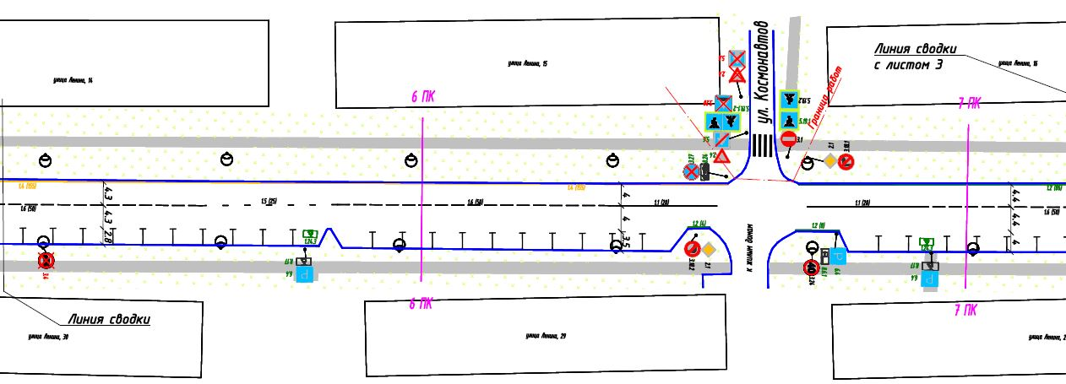
Приложение №1 к постановлению
администрации городского
округа ЗАТО Свободный
от «_24_» ____01_____2024 г.
Устроить пешеходный переход на перекрестке улицы Ленина с улицей Космонавтов
Оборудовать пешеходный переход знаками 5.19-1 по обеим сторонам дорожного полотна

Slide 2
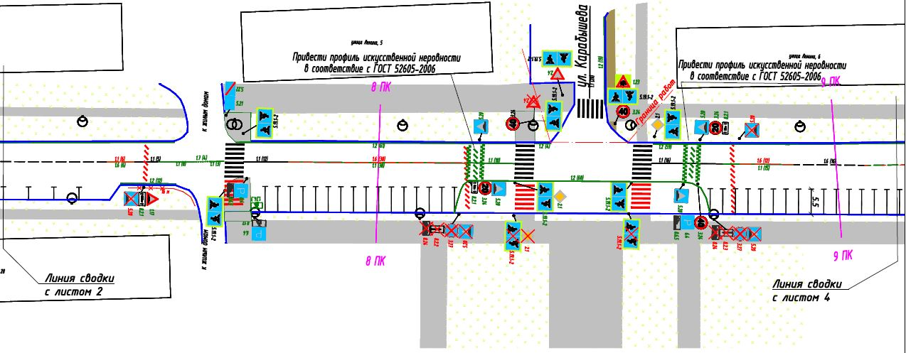
Приложение №2 к постановлению
администрации городского
округа ЗАТО Свободный
от «_24__» __01______2024 г.
8.24
3.27
8.24
3.27
8.24
3.27
3.27
8.2.3
8.24
Установить знак стоянка для инвалидов вблизи с пешеходным переходом
Установить запрещающие знаки дорожного движения (стоянка запрещена) с табличками (работает эвакуатор и направление действия знаков), оставив 5 парковочных мест от пешеходного перехода напротив ул. Ленина д. №5
Исключить из схемы ПОДД островок безопасности и пешеходный переход ул. Ленина д. №6

Slide 3
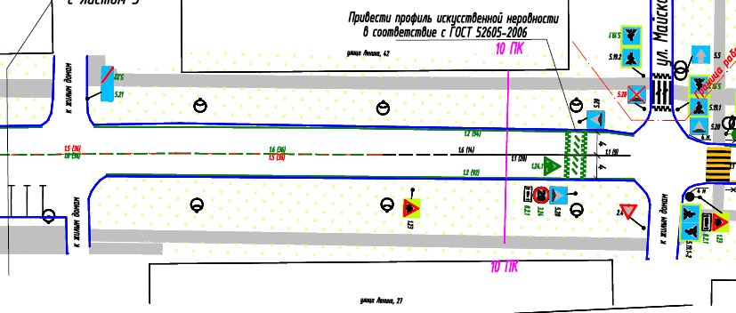
Приложение №3 к постановлению
администрации городского
округа ЗАТО Свободный
от «_24__» __01_______2024 г.
1. Устроить пешеходный переход от ул. Ленина д.42 к д. 27
2. Оборудовать пешеходный переход знаками 5.19-1 по обеим сторонам дорожного полотна
3. Установить запрещающие знаки дорожного движения (стоянка запрещена) с табличками (работает эвакуатор
и направление действия дорожных знаков)

Slide 4
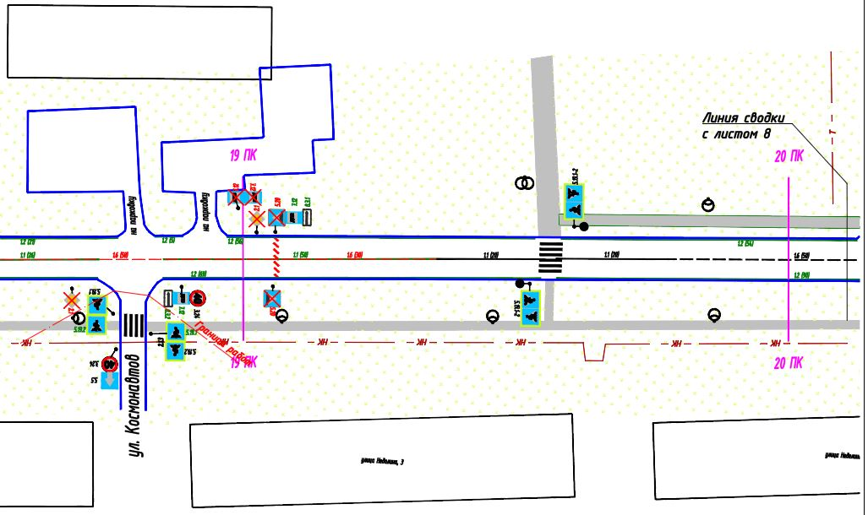
Приложение №4 к постановлению
администрации городского
округа ЗАТО Свободный
от «_24__» __01_____2024 г.
1. Установить запрещающие знаки дорожного движения (стоянка запрещена) с табличками (работает эвакуатор и направление действия знаков) по обеим сторонам
дорожного полотна.

Slide 5
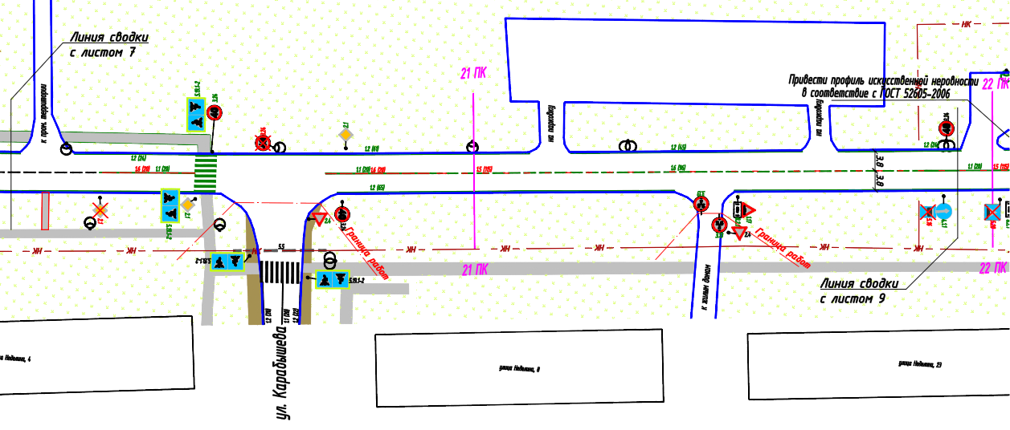
Приложение №5 к постановлению
администрации городского
округа ЗАТО Свободный
от «_24_» __01____2024 г.
3.27
8.2.3
1. Установить запрещающие знаки дорожного движения (стоянка запрещена) с табличками (работает эвакуатор и направление действия знаков) по обеим сторонам
дорожного полотна.

